Slide 1

Викторина по роману
Л. Н. Толстого «Война и мир». ( том 2)
Правила игры
Класс делится на три команды (по рядам).
Побеждает та, которая набирает наибольшее количество очков. Игра состоит из трех туров.
Игрокам предлагается 5 тем, включающих в себя по 4 вопроса. Вопросы оценены баллами от 5 до 20, в зависимости от сложности. Игроки выбирают тему, затем цену вопроса.
Ведущий задает вопрос, отвечает на него тот, кто первым поднимет руку. Если ответ правильный, то команда получает очки соответственно номиналу вопроса. Если ответ неправильный, то очки не начисляются. Команда выбирает вопросы до первого неправильного ответа. Если команда ответила неправильно, право ответа переходит тому, игроку, который раньше поднял руку. Эта команда теперь будет продолжать выбирать категории.
МБОУ СОШ № 28
ст. Тамань
Саглай Ирина Владимировна

Slide 2
Портрет | Дом | Мысли | История | Детали
1 тур
5
5
5
5
5
10
10
10
10
10
15
15
15
15
15
20
20
20
20
20
2 тур

Slide 3
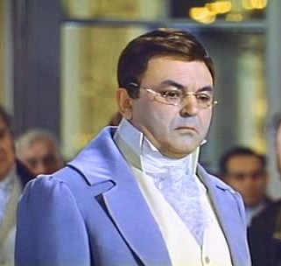
Портрет 5
Кто это?
Он на этом бале в первый раз почувствовал себя оскорблённым тем положением, которое занимала его жена в высших сферах. Он был угрюм и рассеян. Поперёк лба его была глубокая складка, и он, стоя у окна, смотрел через очки, никого не видя.
Ответ
Пьер Безухов

Slide 4
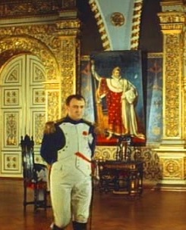
Кто этот маленький человек, описанный Толстым как «комедиант», о котором Николай Ростов думал, что тот «дурно и нетвердо сидел на лошади»?
Портрет 10
«Лазарев мрачно взглянул на маленького человека с белыми руками, который что-то сделал над ним… все ли стоять ему, или не прикажут ли ему пройтись теперь, или, может быть, еще что-нибудь сделать?»
Ответ
Наполеон Бонапарт

Slide 5
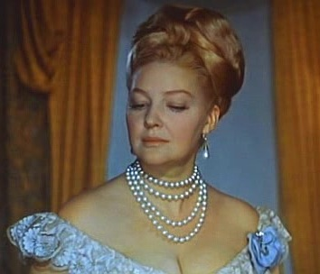
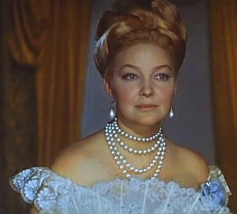
Портрет 15
О ком в романе Наполеон говорит : «Это прекрасное животное»?
Ответ
Елена Васильевна Курагина - Элен
Notes:
Автор показывает, что Элен Курагина никого никогда не любила, сердце у неё мертво. Она не просто увлекается и ошибается, переходя от поклонника к поклоннику, а это у неё сознательная линия поведения. Именно потому и появляются разврат и зло, что у неё нет сердца, а есть только низменные инстинкты. В романе Наполеон говорит о ней: «Это прекрасное животное».

Slide 6
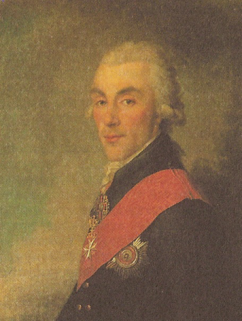
Кто это?
Портрет 20
«Лично князь Андрей не знал его и никогда не видал , но всё, что он знал о нём, мало внушало ему уважения к этому человеку.»
«Он – военный министр, доверенное лицо государя императора; никому не должно быть дела до его личных свойств; ему поручено рассмотреть мою записку, - следовательно, он один и может дать ход ей», - думал князь Андрей…»
Портрет: сорокалетний человек с длинной талией, с длинной, коротко обстриженной головой и толстыми морщинами, с нахмуренными бровями и каре-зелёными тупыми глазами и висячим красным носом.
Ответ
Алексей Андреевич Аракчеев
Notes:
Т.2, ч.3, гл.4.
1. Август 1809 г. Петербург. Время Сперанского – время воплощения либеральных мечтаний Александра I.
2. Князь Андрей в Петербурге и как камергер при дворе. Сухость Го-сударя к князю Андрею. Записка о военном уставе.
3. Князь Андрей по поводу записки о военном уставе в приемной графа Аракчеева, военного министра, и у него на приеме. Резолюция Аракчеева.

Slide 7
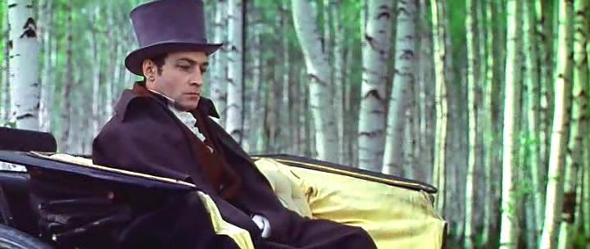
Чьи это имения?
Дом 5
Одно именье его в триста душ крестьян было перечислено в вольные хлебопашцы (это был один из первых примеров в России), в других барщина заменена оброком. В Богучарово была выписана на его счет ученая бабка для помощи родильницам, и священник за жалованье обучал детей крестьянских и дворовых грамоте.
Ответ
Князя Андрея Болконского
Notes:
Все, о чем мечтал Пьер, но не смог реализовать князь Андрей, много не разговаривая, сделал.

Slide 8
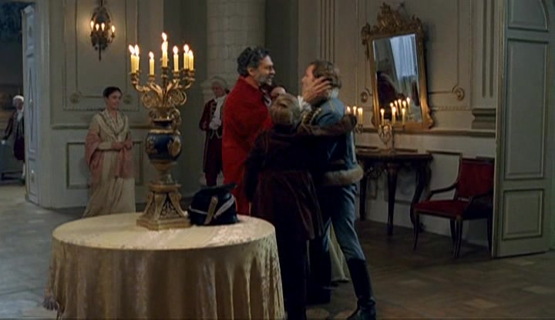
О чьем доме идет речь?
Дом 10.
- Вот он угол‑перекресток, где Захар извозчик стоит; вот он и Захар, и всё та же лошадь. Вот и лавочка, где пряники покупали. Скоро ли? Ну!
– К какому дому‑то? – спросил ямщик.
– Да вон на конце, к большому, как ты не видишь! Это наш дом!
Ответ
Дом Ростовых.

Slide 9
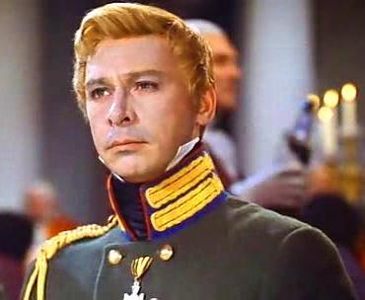
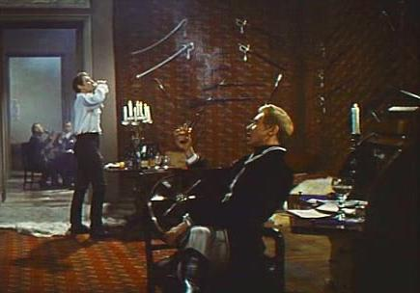
Чей кабинет описан?
Дом 15
В большом кабинете , убранном от стен до потолка персидскими коврами, медвежьими шкурами и оружием, сидел (…) в дорожном бешмете и сапогах перед раскрытым бюро, на котором лежали счеты и пачки денег. Анатоль в расстегнутом мундире ходил из той комнаты, где сидели свидетели, через кабинет в заднюю комнату, где его лакей‑француз с другими укладывал последние вещи. (Обратите внимание, что в квартире в переднем углу образ ( икона).)
Ответ
Федор Долохов
Notes:
В большом кабинете Долохова, убранном от стен до потолка персидскими коврами, медвежьими шкурами и оружием, сидел Долохов в дорожном бешмете и сапогах перед раскрытым бюро, на котором лежали счеты и пачки денег. Анатоль в расстегнутом мундире ходил из той комнаты, где сидели свидетели, через кабинет в заднюю комнату, где его лакей‑француз с другими укладывал последние вещи. Долохов считал деньги и записывал.

Slide 10
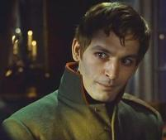
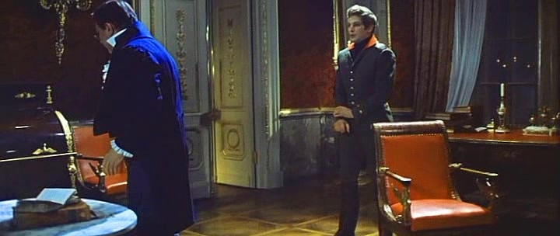
Где произошел разговор Пьера с Анатолем?
Дом 20
Узнав от Марьи Дмитриевны Ахросимовой об истории Наташи с Анатолем, Пьер вначале искренно пожалел князя Андрея и осудил Наташу, сопоставив её со своей женой. Чуть позже он сообщил Наташе, что Анатоль обманул её, скрыв свою женитьбу. Далее Пьер встретился с Анатолем, высказал ему всё, что думал, назвав негодяем и мерзавцем. Безухов забрал у Курагина письмо, компрометирующее Наташу, взял с него слово о молчании по поводу его отношений с Ростовой и заставил Анатоля поскорее уехать в Петербург, чтобы тот не встретился с князем Андреем. Таким образом граф Безухов уберёг своего друга от дуэли.
В Москве в доме Пьера , в гостиной
Ответ

Slide 11
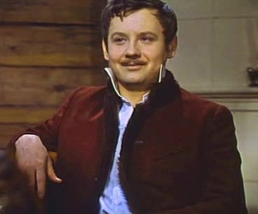
Кто из героев решает хозяйственные дела подобным образом?
Мысли 5
«Чёрт с ними, с этими мужиками, и деньгами, и транспортами по странице, - думал он. – Ещё от угла на шесть кушей я понимал когда-то, но по странице транспорт – ничего не понимаю», - сказал он сам себе и с тех пор более не вступался в дела.» Только разорвал вексель на имя Друбецких, потому что они раньше дружили с их семьёй и были бедны.
Ответ
Николай Ильич Ростов

Slide 12
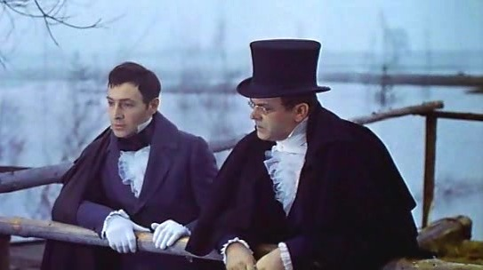
Кто из героев так перерождается?
Мысли 10
Опыт жизни, простая вера княжны Марьи оказывают на него благотворное влияние: «Как бы счастлив и спокоен я был, ежели бы мог сказать теперь: «Господи, помилуй меня!»
Ответ
Болконский Андрей

Slide 13
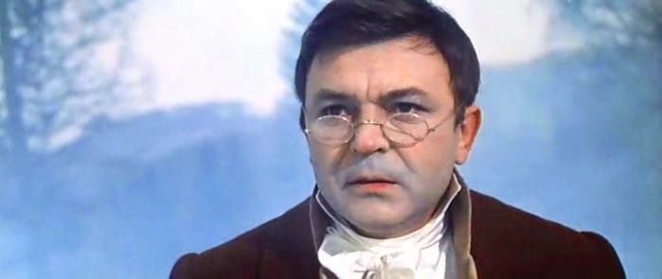
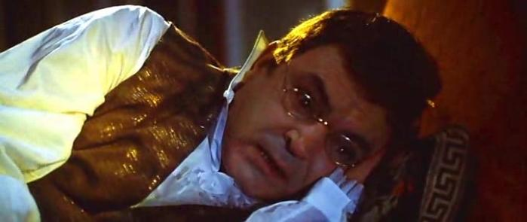
Вопросы, мучающие Пьера после дуэли с Долоховым?
Мысли15
В размышлениях Пьера соединяются разнородные события, которые исключают возможность думать о целесообразном устройстве мира, оценивать и судить его: «Дурно ли это было или хорошо? Для меня хорошо, для другого проезжающего дурно, а для него самого неизбежно. Потому что ему есть нечего. Он говорил, что его прибил за это офицер. А офицер прибил за то, что ему надо было скорее. А я стрелял в Долохова за то, что я счёл себя оскорблённым. А Людовика XVI казнили за то, что его считали преступником. А через год убили тех, кто его казнил, тоже за что-то».
Противительным союзом «а» Толстой подчёркивает во внутренней речи героя его ощущение абсурдности жизни, где всё случайно и относительно, не связано воедино. Правды нет ни в частной жизни, ни в истории. Пьеру кажется, что «свернулся» тот главный винт, на котором держалась вся его жизнь.
Ответ

Slide 14
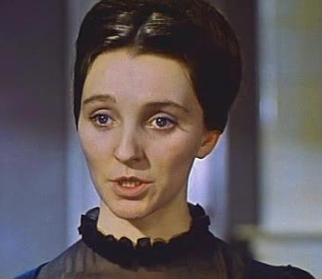
Чей образ мышления перед Вами?
Мысли 20
«(…) никогда не думала об этом гордом слове: справедливость. Все сложные законы человечества сосредоточивались для нее в одном простом и ясном законе – в законе любви и самоотвержения, преподанном нам тем, который с любовью страдал за человечество, когда сам он – Бог».
Ответ
Княжна Марья Болконская
Notes:
Т.2, ч.3, гл.25.
1. Взаимоотношения старого князя Николая Андреевича и княжны Марьи: несправедливость отца и «простой и ясный закон» дочери.

Slide 15
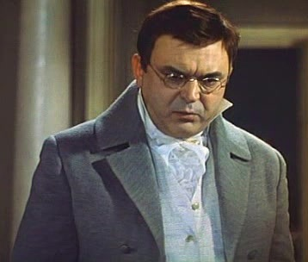
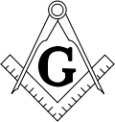
История 5
Историческая справка
Масонство позиционируется как нравственно-этическая система, выраженная в аллегориях и иллюстрируемая символами. Большинство символики заимствовано из иудаизма и христианства, в ритуалах обыгрываются легенды с библейскими персонажами. Внимание масонов обращается на необходимость нравственного самосовершенствования, а также духовного роста в рамках той религии, которую каждый из них исповедует. Философия масонства включает в себя внешние элементы как христианства, так и других религий.
О ком и о чем идет речь?
Масо́нство (франкмасо́нство, фр. Franc-maçonnerie, англ. Freemasonry) — это братство, которое берёт свое начало из малоизвестных истоков в конце XVI — начала XVII века, предположительно — оперативных Цехов каменщиков. Масонское братство — это этическое движение, возникшее в XVIII веке в виде закрытой организации. Этика и философия масонства опираются на монотеистические религии. Название масон или франкмасон происходит от фр. franc-maçon (в старофранцузском masson, англ. freemason), употребляется также буквальный перевод этого названия — вольный каменщик.
Он привлек Пьера своей твёрдой верой, прежде всего в необходимость нравственного «очищения» мира и человека, в потребность человека в личном совершенствовании. И он проникается желанием «переродить порочный род человеческий и самого себя довести до высшей степени совершенства», что значит – жить не для себя, а для других.
Ответ
Масон Осип Алексеевич Баздеев.
Масонство.
Notes:
Судьба сводит Пьера с масоном Баздеевым, и на время он обретает согласие с миром и собой, а навсегда – знание важности вечных вопросов бытия. Масоны привлекли Пьера своей твёрдой верой, прежде всего в необходимость нравственного «очищения» мира и человека, в потребность человека в личном совершенствовании. Он проникается желанием «переродить порочный род человеческий и самого себя довести до высшей степени совершенства», что значит – жить не для себя, а для других. «Я жил для себя и погубил свою жизнь», - с такими мыслями Пьер едет в свои киевские имения, чтобы облегчить участь крестьян.
Пьер уверовал в Бога как существо «вечное и бесконечное во всех своих свойствах, всемогущее и непостижимое». Пьер открыл для себя по сути не масонскую, а глубоко истинную религию, как её понимал автор романа.
«В чаду своих занятий и увлечений Пьер, однако, по прошествии года начал чувствовать, как та почва масонства, на которой он стоял, тем более уходила из-под его ног, чем твёрже он старался стать на ней. Вместе с тем он чувствовал, что чем глубже уходила под его ногами почва, на которой он стоял, тем невольнее он был связан с ней. Когда он приступил к масонству, он испытывал чувство человека, доверчиво становящего ногу на ровную поверхность болота. Поставив ногу, он провалился. Чтобы вполне увериться в твёрдости почвы, на которой он стоял, он поставил другую ногу и провалился ещё больше, завяз и уже невольно ходил по колено в болоте.»

Slide 16
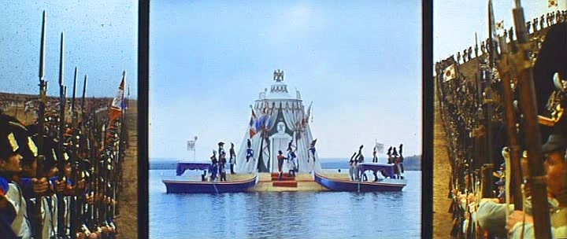
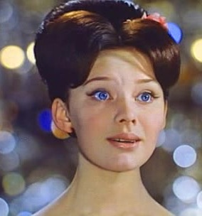
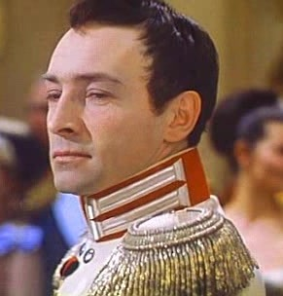
Какой временной промежуток описан во втором томе романа?
История 10
Изображение России за шестилетие (1806 – 1812) было у Толстого изображением определённой исторической эпохи, подводящей к Отечественной войне. Без II тома нам был бы непонятен характер участия в войне главных героев и их судьба в эпилоге.
Почему рушится мир к концу повествования II тома?
Во-первых, мир разрушает война, она не даёт возможности спокойно и светло жить. Во-вторых, автор приводит героев к внутреннему кризису, потому что ни у одного из них пока ещё нет единства с народом, у каждого свои и для себя цели. Никто из них пока ещё не нашёл сопряжённости с общей жизнью народа. В поисках своего подлинного места в жизни и подлинного счастья герои пройдут Отечественную войну, многое переживут, поймут.
Ответ

Slide 17
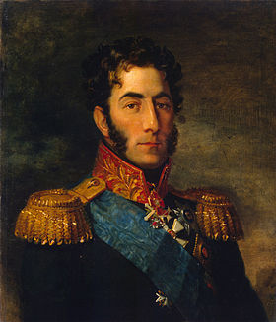
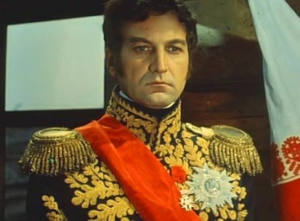
Историческое лицо, прославившееся Шенграбенским и Аустерлицким сражениями , еще более прославившееся в светской Москве тем, что при восхвалении его, показывалось неодобрение и нерасположение Кутузову?
История15
Историческая справка
Активный участник войны против Наполеона в 1805—1807 годах. В кампании 1805 года, когда армия Кутузова совершала стратегический марш-манёвр от Браунау к Ольмюцу, Багратион возглавлял её арьергард. Его войска провели ряд успешных боёв, обеспечивая планомерное отступление главных сил. Особенно прославились они в сражении при Шёнграбене.
В Аустерлицком сражении Багратион командовал войсками правого крыла союзной армии, которые стойко отражали натиск французов, а затем составили арьергард и прикрывали отход главных сил.
В ноябре 1805 год получил чин генерал-лейтенанта.
Но героем из героев был князь Багратион, прославившийся своим Шенграбенским делом и отступлением от Аустерлица, где он один провел свою колонну нерасстроенною и целый день отбивал вдвое сильнейшего неприятеля. Тому, что Багратион выбран был героем в Москве, содействовало и то, что он не имел связей в Москве, и был чужой. В лице его отдавалась должная честь боевому, простому, без связей и интриг, русскому солдату, еще связанному воспоминаниями Итальянского похода с именем Суворова. Кроме того в воздаянии ему таких почестей лучше всего показывалось нерасположение и неодобрение Кутузову.
Багратион
Ответ

Slide 18
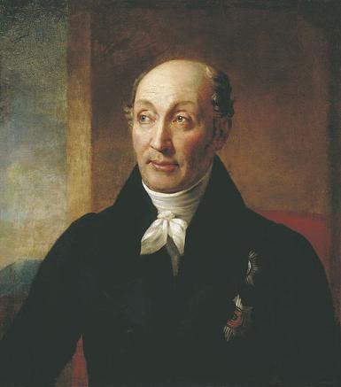
О каком знаменитом государственном деятеле - реформаторе идет речь?
Историческая справка
История 20
Граф Михаил Михайлович Сперанский (1 (12) января 1772 — 11 (23) февраля 1839) — русский общественный и государственный деятель времён Александра I и Николая I, реформатор, законотворец, основатель российской юридической науки и теоретического правоведения. Действительный член Императорской Российской академии (1831), почётный член Императорской Российской академии (1821—1831) и Императорской Академии наук (1819). Воспитатель наследника-цесаревича Александра Николаевича. Начинаются звездные годы Сперанского, эпоха славы и могущества, когда он был вторым лицом в могущественнейшей империи. На политическом небосклоне всходили новые звезды: Сперанский (гражданские реформы) и Аракчеев (военные реформы). Александр I оценил выдающиеся способности Сперанского. Императора привлекало то, что он не был похож как на екатерининских вельмож, так и на молодых друзей из «Негласного комитета». Александр стал приближать его к себе, поручая ему «частные дела». Сперанский был введен в «Комитет для изыскания способов усовершенствования духовных училищ и к улучшению содержания духовенства»
Высокий, лысый, белокурый человек лет сорока с большим открытым лбом и необычайной, странной белизной продолговатого лица. Вся фигура его имела особенный тип, по которому сейчас можно было узнать его. Ни у кого из общества, в котором жил князь Андрей, он не видал этого спокойствия и самоуверенности неловких и тупых движений, ни у кого он не видал такого твёрдого и вместе мягкого взгляда полузакрытых и несколько влажных глаз, не видал такой твёрдости ничего не значащей улыбки, такого тонкого, ровного, тихого голоса и, главное, такой нежной белизны лица и особенно рук, несколько широких, но необыкновенно пухлых, нежных и белых.
Он не перебегал глазами с одного лица на другое, как это невольно делается при входе в большое общество, и не торопился говорить. Он говорил тихо, с уверенностью, что будут слушать его, и смотрел только на то лицо, с которым говорил.
Ответ
Михаил Михайлович Сперанский
Notes:
«…первый длинный разговор с Сперанским только усилил в князе Андрее то чувство, с которым он первый раз увидал Сперанского. Он видел в нём разумного, строго мыслящего, огромного ума человека, энергией и упорством достигшего власти и употребляющего её только для блага России. Сперанский, в глазах князя Андрея, был именно тот человек, разумно объясняющий все явления жизни, признающий действительным только то, что разумно, и ко всему умеющий прилагать мерило разумности, которым он сам так хотел быть. Всё было так, всё было хорошо, но одно смущало князя Андрея: это был холодный, зеркальный, не пропускающий к себе в душу взгляд Сперанского, и его белая, нежная рука, на которую невольно смотрел князь Андрей, как смотрят обыкновенно на руки людей, имеющих власть. Зеркальный взгляд и нежная рука эта почему-то раздражали князя Андрея. Неприятно поражало князя Андрея ещё слишком большое презрение к людям, которое он замечал в Сперанском, и разнообразность приёмов в доказательствах, которые он приводил в подтверждение своего мнения.»
«Главная черта ума Сперанского, поразившая князя Андрея, была несомненная, непоколебимая вера в силу и законность ума. И этот-то особенный склад ума Сперанского более всего привлекал к себе князя Андрея.»
Т.2, ч.3, гл.6.
1. Механическая жизнь князя Андрея в Петербурге.
2. Сперанский и его «несомненная, непоколебимая вера в силу и за-конность ума». Сперанский как новый кумир князя Андрея. «Страстное чувство восхищения» Сперанским и раздражение князя Андрея.
3. Князь Андрей на государственной службе: начальник отделения комиссии составления законов.

Slide 19
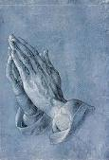
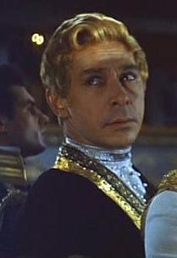
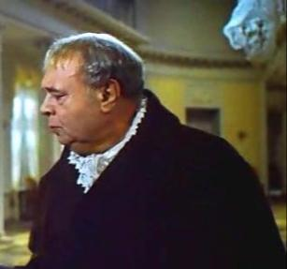
Какая художественная деталь объединяет два эпизода?
Детали 5
Долохов серьезно стал метать. О, как ненавидел Ростов в эту минуту эти руки, красноватые с короткими пальцами и с волосами, видневшимися из под рубашки, имевшие его в своей власти… Десятка была дана.
– Да, да, – проговорил он, – трудно, я боюсь, трудно достать…с кем не бывало! да, с кем не бывало… – И граф мельком взглянул в лицо сыну и пошел вон из комнаты… Николай готовился на отпор, но никак не ожидал этого.
– Папенька! па…пенька! – закричал он ему вслед, рыдая; простите меня! – И, схватив руку отца, он прижался к ней губами и заплакал.
Ответ
Notes:
«Ну что, повеселился?» Объяснение Николая Ростова с отцом. Раз-вязный тон Николая и неловкость отца; слезы и целование руки отцу.
Обратите внимание, как в этой сцене находит свое своеобразное во-площение мотив возвращения блудного сына, один из вариантов блужда-ния человеческого духа. Николай Ростов отпадает от дома как-то незамет-но, словно не покидая его: он кутит с Денисовым, совершает вылазки в свет/в «полусвет»/в «темноту» – «поездки туда» (Т.2, ч.1, гл.2) – и воз-вращается домой, в «любовную поэтическую атмосферу». Это даже не от-падение, а разлад души, разделение ее на две половинки: дом – одно, а «полутьма» – «это было другое дело» (Т.2, ч.1, гл.2).
Соотнесите спасительную руку отца, которую целует Николай Рос-тов (это просто «рука отца»), и руки Долохова, на которые несколько раз обращает внимание Николай и от которых уже зависит его судьба.
Обратите внимание, как искушается Николай Ростов, как он вспо-минает слова Долохова о картах, как с ним «что-то случается» и он втяги-вается в игру, попадая в зависимость от Долохова, от его рук, «краснова-тых, с короткими пальцами и с волосами, видневшимися из-под рубашки». Л.Толстой показывает, как Николай Ростов, как-то необъяснимо, почти те-ряя волю, психически – через слух-память и взгляд-зрение – попадает в руки Долохова, «имевшие его в своей власти».
Соотнесите смысл слов матери Долохова

Slide 20
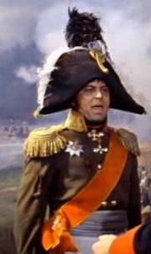
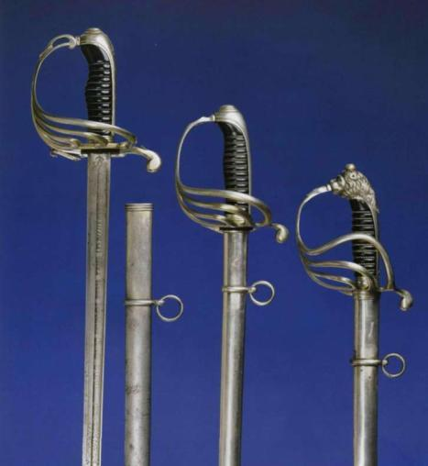
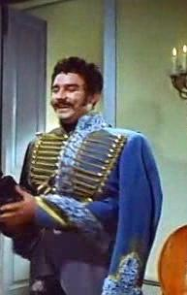
О каком предмете идет речь?
Детали 10
Обратите внимание на такую деталь: Багратион в Английском клубе показался «без шляпы и …, которые он, по клубному обычаю, оставил у швейцара», а Денисов «отстегнул …» в зале перед самым танцем.
Ответ
Notes:
(Т.2, ч.1, гл.3), шпага, сабля

Slide 21
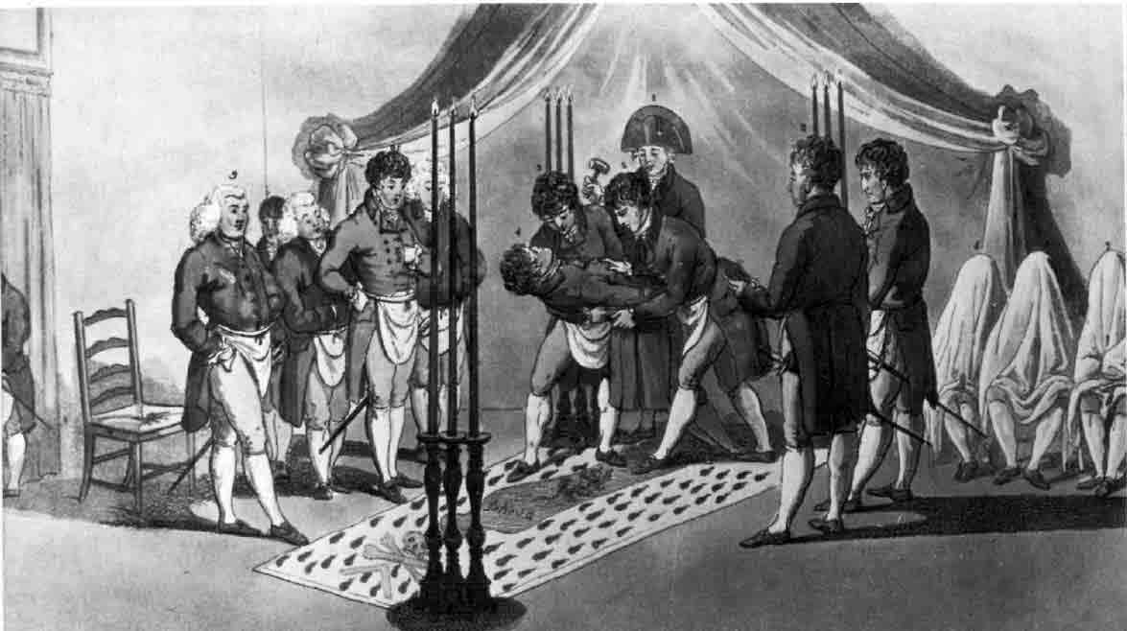
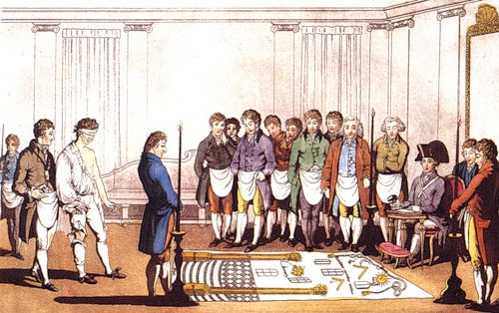
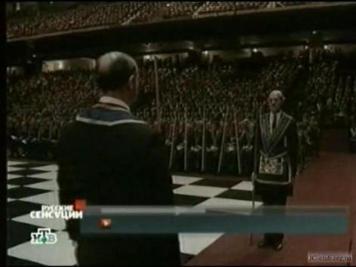
Что объединяет все эти предметы?
Детали 15
Евангелие, череп, гроб с костями, свечи, белый фартук, лопата, три пары перчаток.
Ритуал посвящения
в масоны
Ответ
Notes:
Уединение Пьера в Петербурге. Вступление ищущего в братство свободных каменщиков (масонство). Ритуал посвящения в масонство.
2. Ритор о трех взаимосвязанных целях ордена масонов и о семи доб-родетелях. Пьер о своих грехах.
Т.2, ч.2, гл.4.
1. Продолжение ритуала посвящения в масонство. Символика ритуа-ла: Евангелие, череп, гроб с костями, свечи, белый фартук, лопата, три па-ры перчаток и т.д.

Slide 22
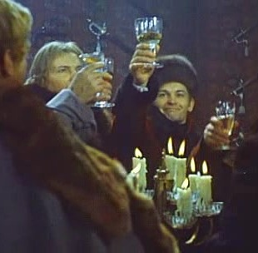
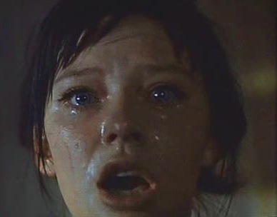
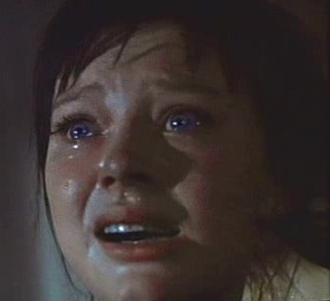
Детали 20
Ямщик Балага в «Войне и мире», которого Анатоль Курагин нанял для того, чтобы увезти Наташу Ростову, «любил эту безумную езду, по восемнадцать верст в час». Переведите 18 верст в час в современные меры скорости.
Ответ
Верста – 1,06 км. 18 верст в час – 19,08 км/ч.
Notes:
Верста – 1,06 км. 18 верст в час – 19,08 км/ч.

Slide 23
Флора и фауна | Пары | Письма | Дружба | Танец
2 тур
5
5
5
5
5
10
10
10
10
10
15
15
15
15
15
20
20
20
20
20
3 тур

Slide 24
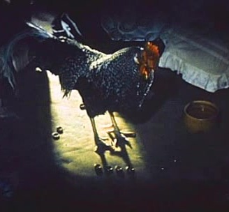
Какое слово скрыто на месте пропуска?
Флора и фауна 5
– Отчего же? – спросила старшая дочь Мелюковых.
– Да не пойдете, тут надо храбрость…
– Я пойду, – сказала Соня.
– Расскажите, как это было с барышней? – сказала вторая Мелюкова.
– Да вот так‑то, пошла одна барышня, – сказала старая девушка, – взяла петуха, два прибора – как следует, села. Посидела, только слышит, вдруг едет… с колокольцами, с бубенцами подъехали сани; слышит, идет. Входит совсем в образе человеческом, как есть офицер, пришел и сел с ней за прибор.
– А! А!… – закричала Наташа, с ужасом выкатывая глаза.
– Да как же, он так и говорит?
– Да, как человек, всё как должно быть, и стал, и стал уговаривать, а ей бы надо занять его разговором до петухов; а она заробела; – только заробела и закрылась руками. Он ее и подхватил. Хорошо, что тут девушки прибежали…
Ответ
Notes:
Т.2, ч.4, гл.11.
1. Ряженые в доме Пелагеи Даниловны Мелюковой: «карнавализа-ция».
Пример.
«После русских плясок и хороводов Пелагея Даниловна соединила всех дворовых и господ вместе, в один большой круг; принесли кольцо, веревочку и рублик, и устроились общие игры».
Обратите внимание, как преобразилась Соня, как она «была весела, оживлена и хороша, какой никогда еще не видал ее Николай».
2. Гадание у амбара. Соня и Николай.
Обратите внимание на развитие мотива «выпадения» (преображения). 25
Пример.
«Свет был так силен и звезд на снеге было так много, что на небо не хотелось смотреть, и настоящих звезд было незаметно. На небе было черно и скучно, на земле было весело».

Slide 25
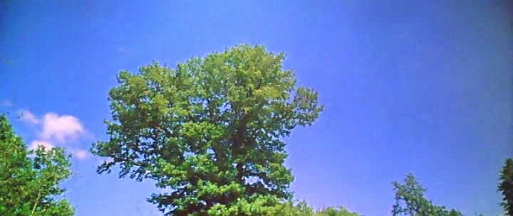
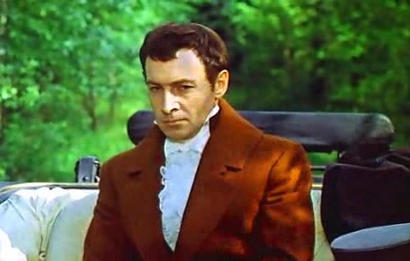
Преображение какого предмета приводит князя Андрея к подобным размышлениям?
Флора и фауна 10
«Нет, жизнь не кончена в тридцать один год, - вдруг окончательно, беспеременно решил князь Андрей. – Мало того, что я знаю всё то, что есть во мне, надо, чтоб и все знали это: и Пьер, и эта девочка, которая хотела улететь в небо, надо, чтобы все знали меня, чтобы не для одного меня шла моя жизнь, чтобы не жили они так, как эта девочка, независимо от моей жизни, чтобы на всех она отражалась и чтобы все они жили со мною вместе!»
Ответ

Slide 26
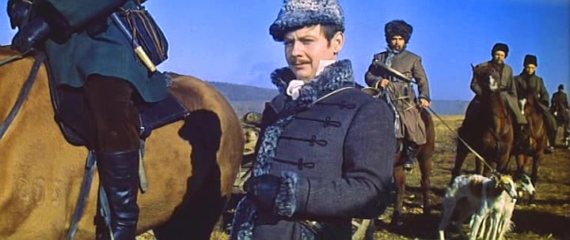
Флора и фауна 15
«Всех гончих было выведено двадцать четыре собаки, под которыми доезжачими и выжлятниками выехало шесть человек. Борзятников, кроме господ, было восемь человек, за которыми рыскало более 40 борзых…» так описывает Толстой начало охоты. Кто такие доезжачие, выжлятники, борзятники?
Доезжачий – старший псарь, ведавший обучением борзых собак и распоряжавшийся собаками во время охоты. (Псари ухаживали за охотничьими собаками). Выжлятник (от выжлец – гончий кобель) ведал гончими собаками, борзятник или борзовщик – борзыми.
Ответ
Notes:
Доезжачий – старший псарь, ведавший обучением борзых собак и распоряжавшийся собаками во время охоты. (Псари ухаживали за охотничьими собаками). Выжлятник (от выжлец – гончий кобель) ведал гончими собаками, борзятник или борзовщик – борзыми.

Slide 27
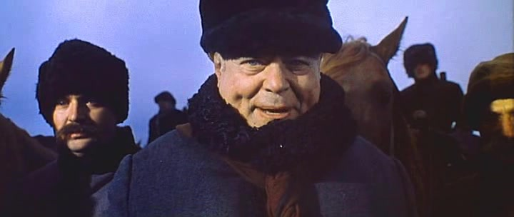
Ерза, Милка, Ругай.
Кто они такие?
Каким семьям принадлежат?
Флора и фауна 20
Обратите внимание на модель охоты: и в охоте на волка, где его берет Данило, и в охоте на зайца успех зависит не от «породы» человека или собаки, а от природной сноровки и скрытой страсти. За Ерзу Илагин отдал «три семьи дворовых», у дядюшки «горбатый кобель». Но именно он взял зайца. В романе охота является своеобразной моделью войны 1812 года.
Охотничьи собаки. Ерза Илагина, Милка Николая Ростова и Ругай дядюшки Михаила Никанорыча
Ответ
Notes:
Т.2, ч.4, гл.6.

Slide 28
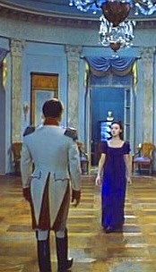
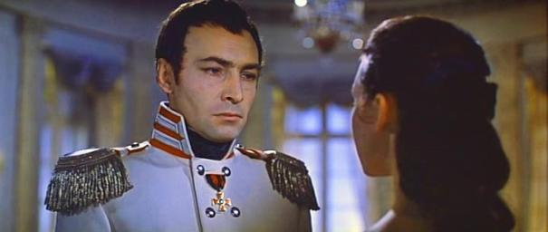
Кто он и кто она?
Пары 5
«Он , как все люди, выросшие в свете, любил встречать в свете то, что не имело на себе общего светского отпечатка. И такова была она, с её удивлением, радостью, и робостью, и даже ошибками во французском языке. Он особенно нежно и бережно обращался и говорил с нею. Сидя подле неё, разговаривая с нею о самых простых и ничтожных предметах, он любовался на радостный блеск её глаз и улыбки, относившейся не к говорённым речам, а к её внутреннему счастию.»
Наташа и Андрей
Ответ

Slide 29
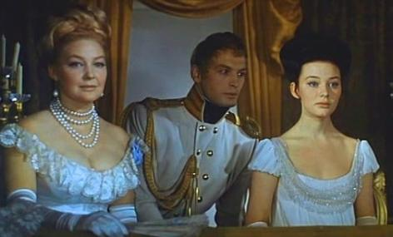
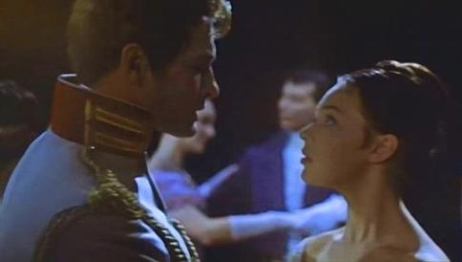
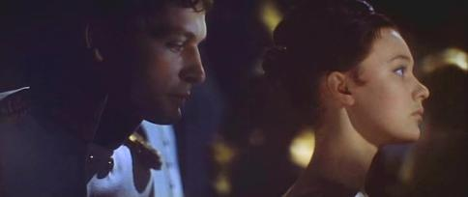
Пары 10
Кто он и кто она?
Она увлеклась им по многим причинам. Первая и основная – это ясно показанное старым князем нежелание принять Её в свою семью в качестве жены сына. Неприятное впечатление на Нее произвела также сестра будущего мужа, не сумевшая скрыть своё настроение. Параллельно этому контрастом явилось для Нее отношение к ней светской красавицы, которая выполняла просьбу своего брата поспособствовать его сближению с понравившейся девушкой. Сам Он, имевший огромный опыт по обольщению женщин, приложил огромные усилия, чтобы добиться ответного чувства у Нее. Похищение же девушки от родных брался организовать дружок, любитель всяких рискованных предприятий.
Ответ
Наташа Ростова и Анатоль Курагин

Slide 30
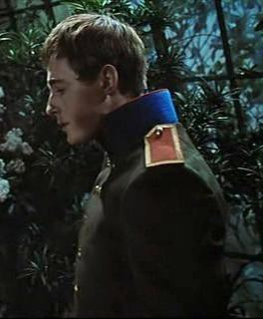
Пары 15
Кто он и кто она?
Он вспыхнул румянцем, поднял на нее глаза и сказал ей: – «Вы знаете мои чувства к вам!» Говорить больше не нужно было: лицо ее сияло торжеством и самодовольством; но она заставила его сказать ей всё, что говорится в таких случаях, сказать, что он любит ее, и никогда ни одну женщину не любил более ее. Она знала, что за пензенские имения и нижегородские леса она могла требовать этого и она получила то, что требовала.
Ответ
Жюли Карагина и Борис Друбецкой
Notes:
Он вспыхнул румянцем, поднял на нее глаза и сказал ей: – «Вы знаете мои чувства к вам!» Говорить больше не нужно было: лицо Жюли сияло торжеством и самодовольством; но она заставила Бориса сказать ей всё, что говорится в таких случаях, сказать, что он любит ее, и никогда ни одну женщину не любил более ее. Она знала, что за пензенские имения и нижегородские леса она могла требовать этого и она получила то, что требовала.
Т.2, ч.5, гл.5.
1. Жюли Карагина как богатая невеста в двадцать семь лет: мужчины в ее доме и Борис Друбецкой. Игра в меланхолию, «тяжелая меланхоличе-ская служба при Жюли».
2. «Простодушная хитрость» Анны Михайловны Друбецкой.
3. Ожидания Жюли и нерешительность Бориса. Сцена признания.
Пример.
«Она (Жюли – Г.К.) заставила Бориса сказать ей все, что говорится в таких случаях, сказать, что он любит ее и никогда ни одну женщину не любил более ее. Она знала, что за пензенские имения и нижегородские ле-са она могла требовать этого, и она получила то, что требовала».

Slide 31
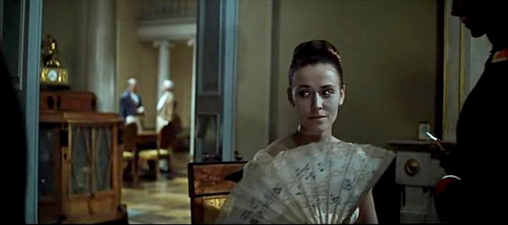
Кто он и кто она?
Пары 20
Но Он , приятно улыбаясь, объяснил, что, ежели он не будет знать верно, что будет дано за Ней, и не получит вперед хотя части того, что назначено ей, то он принужден будет отказаться.
– Потому что рассудите, граф, ежели бы я теперь позволил себе жениться, не имея определенных средств для поддержания своей жены, я поступил бы подло…
Разговор кончился тем, что граф, желая быть великодушным и не подвергаться новым просьбам, сказал, что он выдает вексель в 80 тысяч. Тот кротко улыбнулся, поцеловал графа в плечо и сказал, что он очень благодарен, но никак не может теперь устроиться в новой жизни, не получив чистыми деньгами 30 тысяч. – Хотя бы 20 тысяч, граф, – прибавил он; – а вексель тогда только в 60 тысяч.
– Да, да, хорошо, – скороговоркой заговорил граф, – только уж извини, дружок, 20 тысяч я дам, а вексель кроме того на 80 тысяч дам. Так‑то, поцелуй меня.
Ответ
Берг и Вера Ростова
Notes:
Т.2, ч.3, гл.11.
1. Денежные дела Ростовых. Ростовы в Петербурге.
2. Награды Берга за умение рассказывать о своих подвигах. Предло-жение Берга Вере Ростовой. Жизненная философия Берга.
3. Смятение старого графа Ильи Андреевича Ростова, проблема с приданым. Обращение Берга и великодушие графа.
– Люблю, что позаботился, люблю, останешься доволен…
И он, похлопав Берга по плечу, встал, желая прекратить разговор. Но Берг, приятно улыбаясь, объяснил, что, ежели он не будет знать верно, что будет дано за Верой, и не получит вперед хотя части того, что назначено ей, то он принужден будет отказаться.
– Потому что рассудите, граф, ежели бы я теперь позволил себе жениться, не имея определенных средств для поддержания своей жены, я поступил бы подло…
Разговор кончился тем, что граф, желая быть великодушным и не подвергаться новым просьбам, сказал, что он выдает вексель в 80 тысяч. Берг кротко улыбнулся, поцеловал графа в плечо и сказал, что он очень благодарен, но никак не может теперь устроиться в новой жизни, не получив чистыми деньгами 30 тысяч. – Хотя бы 20 тысяч, граф, – прибавил он; – а вексель тогда только в 60 тысяч.
– Да, да, хорошо, – скороговоркой заговорил граф, – только уж извини, дружок, 20 тысяч я дам, а вексель кроме того на 80 тысяч дам. Так‑то, поцелуй меня.
Для Л.Н. Толстого Берг и графиня Вера – герои, стремящиеся жить по законам светского общества, поэтому автор романа остро критикует этих героев.
Берг по-своему любит Веру, потому что находит в ней родную душу. И дело тут не в материальном расчёте (Берг мог найти невесту и побогаче) и не только в стремлении породниться с графами. Однако любовь этих героев не возвышает их, она тоже идёт не от сердца, потому что сердца-то и нет у Берга, или оно у него такое же аккуратное и сухое, как он сам.

Slide 32
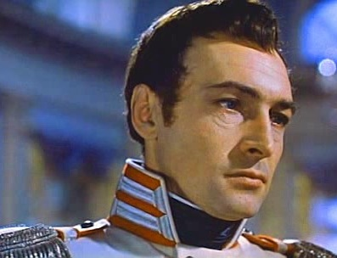
Кто автор этого письма, адресованного князю Андрею?
Письма 5
«Это пултуская битва, которая считается великой победой, но которая совсем не такова, по моему мнению. Мы штатские имеем, как вы знаете, очень дурную привычку решать вопрос о выигрыше или проигрыше сражения. Тот, кто отступил после сражения, тот проиграл его, вот что мы говорим, и судя по этому мы проиграли пултуское сражение. Одним словом, мы отступаем после битвы, но посылаем курьера в Петербург с известием о победе, и генерал Бенигсен не уступает начальствования над армией генералу Буксгевдену, надеясь получить из Петербурга в благодарность за свою победу звание главнокомандующего».
Билибин, находившийся теперь в качестве дипломатического чиновника при главной квартире армии
Ответ
Notes:
Билибин находился теперь в качестве дипломатического чиновника при главной квартире армии и хоть и на французском языке, с французскими шуточками и оборотами речи, но с исключительно‑русским бесстрашием перед самоосуждением и самоосмеянием описывал всю кампанию. Билибин писал, что его дипломатическая discr?tion [скромность] мучила его, и что он был счастлив, имея в князе Андрее верного корреспондента, которому он мог изливать всю желчь, накопившуюся в нем при виде того, что творится в армии. Письмо это было старое, еще до Прейсиш‑Эйлауского сражения.

Slide 33
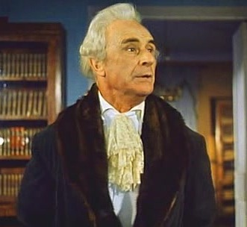
Кто автор письма и по какому поводу оно написано?
Письма 10
«Женись, женись, голубчик… Родство хорошее!.. Умные люди, а? Богатые, а? Да. Хороша у Николушки мачеха будет. Напиши ему, что пускай женится хоть завтра. Только одно, в моём доме больше баб не нужно; пускай женится, сам по себе живёт.»
Николай Андреевич Болконский, помолвка князя Андрея с Наташей
Ответ
Notes:
«Здоровье и характер князя Николая Андреевича Болконского в этот последний год после отъезда сына очень ослабели. Он сделался ещё более раздражителен, чем прежде, и все вспышки его беспричинного гнева большей частью обрушивались на княжну Марью.»
«В середине лета княжна Марья получила неожиданное письмо от князя Андрея из Швейцарии, в котором он сообщал ей странную и неожиданную новость. Князь Андрей объявлял о своей помолвке с Ростовой. Всё письмо его дышало любовной восторженностью к своей невесте и нежной дружбой и доверием к сестре.» Он писал, что никогда не любил так , как любит теперь, и просил сестру передать письмо отцу в добрую минуту и известить его о реакции Николая Андреевича. Прочитав письмо, старик впал в ярость:

Slide 34

Что предпринял Николай Ростов после получения таких писем?
Письма 15
«В 1810 году он получил письма родных, в которых извещали его о помолвке Наташи с Болконским и о том, что свадьба будет через год, потому что старый князь не согласен. Это письмо огорчило, оскорбило Николая.» Ему было жалко потерять из дома Наташу, которую он очень любил, и он не понял поведения Андрея Болконского, решившего отложить свадьбу.
«Но весной того же года он получил письмо матери, писавшей тайно от графа, и письмо это убедило его ехать. Она писала, что ежели Николай не приедет и не возьмётся за дело, то всё имение пойдёт с молотка и все пойдут по миру. Граф так слаб, так вверился Митеньке, так добр, и так все его обманывают, что всё идёт хуже и хуже.»
Ответ
Ушел из армии в длительный отпуск
Notes:
Причины ухода Николая Ростова
в длительный отпус

Slide 35

Кто автор письма и кому оно предназначалось?
Письма 20
«Так как я в доме у вас бывать более не намерен по известным тебе причинам и еду в армию, то нынче вечером я даю моим приятелям прощальную пирушку – приезжай в Английскую гостиницу».
Ответ
Николай Ростов получил такую записку от Долохова. Долохов не пожелал бывать в доме Ростовых после отказа Сони.
Notes:
Николай Ростов получил такую записку от Долохова. Долохов не пожелал бывать в доме Ростовых после отказа Сони. (т.2, ч.1, гл.13)

Slide 36

Кто этот друг?
Дружба 5
Вскоре после отъезда князя Андрея, княжна Марья писала из Лысых Гор в Петербург своему другу Жюли Карагиной, которую княжна Марья мечтала, как мечтают всегда девушки, выдать за своего брата, и которая в это время была в трауре по случаю смерти своего брата, убитого в Турции.
«Горести, видно, общий удел наш, милый и нежный друг Julieie».
Ответ
Notes:
Вскоре после отъезда князя Андрея, княжна Марья писала из Лысых Гор в Петербург своему другу Жюли Карагиной, которую княжна Марья мечтала, как мечтают всегда девушки, выдать за своего брата, и которая в это время была в трауре по случаю смерти своего брата, убитого в Турции.
«Горести, видно, общий удел наш, милый и нежный друг Julieie».

Slide 37


О ком идет речь?
Дружба 10
Отношения этих людей нельзя считать настоящей дружбой. Для этих людей всё – игра. Даже разгул для них в значительной мере поза. «Беспокойный дурак», один из них так реализует свои представления о том, каким должен быть гвардейский офицер. Нежный сын и брат, бедный дворянин другой, чтобы лидировать среди богатых гвардейских офицеров, становится особенно лихим кутилой, картёжником и бретёром.
Ответ
Анатоль Курагин и Федор Долохов
Notes:
Отношения этих людей нельзя считать настоящей дружбой. Для этих людей всё – игра. Даже разгул для них в значительной мере поза. «Беспокойный дурак» Анатоль так реализует свои представления о том, каким должен быть гвардейский офицер. Нежный сын и брат, бедный дворянин Долохов, чтобы лидировать среди богатых гвардейских офицеров, становится особенно лихим кутилой, картёжником и бретёром. Он берётся устроить для Анатоля похищение Наташи Ростовой, его не останавливает история с разжалованием за буйство, когда Анатоля выручил отец, а Долохова выручить было некому. Само геройство Долохова – и во время кутежа, когда он на пари духом выпивает бутылку рома, сидя на покатом наружном подоконнике высокого дома, и на войне, когда он раненый остаётся в строю и берёт в плен французского офицера, - геройство демонстративное, придуманное и всецело направленное на самоутверждение.

Slide 38

Кто эти друзья?
Дружба 15
– Ну я теперь скажу. Ты знаешь, что она мой друг, такой друг, что я руку сожгу для нее. Вот посмотри. – Она засучила свой кисейный рукав и показала на своей длинной, худой и нежной ручке под плечом, гораздо выше локтя (в том месте, которое закрыто бывает и бальными платьями) красную метину.
– Это я сожгла, чтобы доказать ей любовь. Просто линейку разожгла на огне, да и прижала.
Ответ
Наташа и Соня
Notes:
Как это ни тяжело было для Сони, но она, не спуская глаз, следила за своей подругой.
Накануне того дня, в который должен был вернуться граф, Соня заметила, что Наташа сидела всё утро у окна гостиной, как будто ожидая чего‑то и что она сделала какой‑то знак проехавшему военному, которого Соня приняла за Анатоля.
Соня стала еще внимательнее наблюдать свою подругу и заметила, что Наташа была всё время обеда и вечер в странном и неестественном состоянии (отвечала невпопад на делаемые ей вопросы, начинала и не доканчивала фразы, всему смеялась).
После чая Соня увидала робеющую горничную девушку, выжидавшую ее у двери Наташи. Она пропустила ее и, подслушав у двери, узнала, что опять было передано письмо. И вдруг Соне стало ясно, что у Наташи был какой‑нибудь страшный план на нынешний вечер. Соня постучалась к ней. Наташа не пустила ее.

Slide 39

Дружба этих разных людей началась с первых страниц романа, они могут называть друг друга на «Вы», но при этом очень близки друг другу. Один спас другого от дуэли. В их постоянных беседах каждый для себя познает жизнь. Назовите этих людей.
Дружба 20
Ответ
Пьер и Андрей

Slide 40



Где проходил этот бал?
Танец 5
«Они были вторая пара, вошедшая в круг. Князь Андрей был одним из лучших танцоров своего времени. Наташа танцевала превосходно. Ножки её в бальных атласных башмачках быстро, легко и независимо от неё делали своё дело, а лицо её сияло восторгом счастия. Князь Андрей любил танцевать. …едва он обнял этот тонкий, подвижный, трепещущий стан и она зашевелилась так близко от него и улыбнулась так близко от него, вино её прелести ударило ему в голову: он почувствовал себя ожившим и помолодевшим, когда, переводя дыханье и оставив её, остановился глядеть на танцующих.»
Ответ
31 декабря 1809 г. Бал у Екатерининского
вельможи.
Notes:
Давно я ждала тебя», - как будто сказала эта испуганная и счастливая девочка своей просиявшей из-за готовых слёз улыбкой, поднимая свою руку на плечо князя Андрея. Они были вторая пара, вошедшая в круг. Князь Андрей был одним из лучших танцоров своего времени. Наташа танцевала превосходно. Ножки её в бальных атласных башмачках быстро, легко и независимо от неё делали своё дело, а лицо её сияло восторгом счастия. Её оголённые шея и руки были худы и некрасивы в сравнении с плечами Элен. Её плечи были худы, грудь неопределённа, руки тонки; но на Элен был уже как будто лак от всех тысяч взглядов, скользивших по её телу, а Наташа казалась девочкой, которую в первый раз оголили и которой бы очень стыдно это было, ежели бы её не уверили, что это так необходимо надо.
Князь Андрей любил танцевать. …едва он обнял этот тонкий, подвижный, трепещущий стан и она зашевелилась так близко от него и улыбнулась так близко от него, вино её прелести ударило ему в голову: он почувствовал себя ожившим и помолодевшим, когда, переводя дыханье и оставив её, остановился глядеть на танцующих.»
31 декабря 1809 г. Бал у екатерининского вельможи.

Slide 41


Кто аккомпанировал Наташе и на чем?
Танец 10
Где, как, когда всосала в себя из того русского воздуха, которым она дышала – эта графинечка, воспитанная эмигранткой‑француженкой, этот дух, откуда взяла она эти приемы, которые давно бы должны были вытеснить? Но дух и приемы эти были те самые, неподражаемые, не изучаемые, русские. Как только она стала, улыбнулась торжественно, гордо и хитро‑весело, первый страх, который охватил было Николая и всех присутствующих, страх, что она не то сделает, прошел и они уже любовались ею.
Ответ
Дядюшка Михаил Никонорыч, на гитаре
Notes:
Где, как, когда всосала в себя из того русского воздуха, которым она дышала – эта графинечка, воспитанная эмигранткой‑француженкой, этот дух, откуда взяла она эти приемы, которые pas de ch?le давно бы должны были вытеснить? Но дух и приемы эти были те самые, неподражаемые, не изучаемые, русские, которых и ждал от нее дядюшка. Как только она стала, улыбнулась торжественно, гордо и хитро‑весело, первый страх, который охватил было Николая и всех присутствующих, страх, что она не то сделает, прошел и они уже любовались ею.
Она сделала то самое и так точно, так вполне точно это сделала, что Анисья Федоровна, которая тотчас подала ей необходимый для ее дела платок, сквозь смех прослезилась, глядя на эту тоненькую, грациозную, такую чужую ей, в шелку и в бархате воспитанную графиню, которая умела понять всё то, что было и в Анисье, и в отце Анисьи, и в тетке, и в матери, и во всяком русском человеке.
2. В доме дядюшки. Атмосфера лада и праздника. Угощения Анисьи Федоровны, экономки дядюшки. Игра Митьки-кучера на балалайке.
3. Игра дядюшки на гитаре и танец Наташи как выражение духа, «не-подражаемого, неизучаемого, русского». Наташа – «детски восприимчивая душа».

Slide 42

Кто этот танцор?
Танец 15
«Когда после холостого ужина он с доброй и сладкой улыбкой, сдаваясь на просьбы весёлой компании, поднимался, чтобы ехать с ними, между молодёжью раздавались радостные, торжественные крики. На балах он танцевал, если недоставало кавалера. Молодые дамы и барышни любили его за то, что он, не ухаживая ни за кем, был со всеми одинаково любезен, особенно после ужина.»
Ответ
Пьер Безухов

Slide 43


Что и чьими глазами нам представлено? Поменялись ли ощущения героя к концу представления?
Танец 20
«Одна, очень толстая, в шелковом белом платье, сидела особо на низкой скамеечке, к которой был приклеен сзади зеленый картон. Все они пели что‑то. Когда они закончили свою песню, девица в белом подошла к будочке суфлера, и к ней подошел мужчина в шелковых, в обтяжку, панталонах на толстых ногах, с пером и кинжалом и стал петь и разводить руками.
Мужчина в обтянутых панталонах пропел один, потом пропела она. Потом оба замолкли, заиграла музыка, и мужчина стал перебирать пальцами руку девицы в белом платье, очевидно выжидая опять такта, чтобы начать свою партию вместе с нею. Они пропели вдвоем, и все стали хлопать и кричать, а мужчина и женщина на сцене, которые изображали влюбленных, стали, улыбаясь и разводя руками, кланяться.»
Опера глазами Наташи, вернулась к отцу в ложу, совершенно уже подчиненная тому миру, в котором она находилась. Все, что происходило перед нею, уже казалось ей вполне естественным
Ответ
Notes:
Одна, очень толстая, в шелковом белом платье, сидела особо на низкой скамеечке, к которой был приклеен сзади зеленый картон. Все они пели что‑то. Когда они кончили свою песню, девица в белом подошла к будочке суфлера, и к ней подошел мужчина в шелковых, в обтяжку, панталонах на толстых ногах, с пером и кинжалом и стал петь и разводить руками.
Мужчина в обтянутых панталонах пропел один, потом пропела она. Потом оба замолкли, заиграла музыка, и мужчина стал перебирать пальцами руку девицы в белом платье, очевидно выжидая опять такта, чтобы начать свою партию вместе с нею. Они пропели вдвоем, и все в театре стали хлопать и кричать, а мужчина и женщина на сцене, которые изображали влюбленных, стали, улыбаясь и разводя руками, кланяться.
– Знаменитого Дюпора, танцовщика не видал? Ну так ты не поймешь. Я вот что такое. – Наташа взяла, округлив руки, свою юбку, как танцуют, отбежала несколько шагов, перевернулась, сделала антраша, побила ножкой об ножку и, став на самые кончики носков, прошла несколько шагов.
Т.2, ч.5, гл.9.
1. Смешанные чувства Наташи: ощущение ненатуральности оперы и вдруг возникшее состояние опьянения.
2. Появление Анатоля Курагина и чуть позже Пьера..
3. Поведение Элен и Анатоля во время антракта и во время исполне-ния оперы. Наташа в ложе Элен.
Обратите внимание, как, с одной стороны, все происходящее на сцене описывается с точки зрения безучастной Наташи и оценивается ею как «вычурно-фальшивое, ненатуральное» и как, с другой стороны, Ната-ша постепенно заражается атмосферой света, который живет по своим скрытым законам: вначале, как и одинаково всем улыбающаяся Элен, «точно так же улыбнулась Наташа Борису», потом, поддаваясь восхище-нию Элен, она одобрительным восклицанием оценивает танец Дюпора, который «с голыми ногами» высоко прыгал и семенил, а в конце она ока-зывается в сетях света.
Пример.
«Наташа вернулась к отцу в ложу, совершенно уже подчиненная тому миру, в котором она находилась. Все, что происходило перед нею, уже ка-залось ей вполне естественным» (Т.2, ч.5, гл.10).

Slide 44
3 тур
Право выбора темы предоставляется согласно количеству набранных баллов в двух турах. Команда, набравшая наибольшее количество очков выбирает тему первой, наименьшее – последней.
Правила
Деньги | Кот в мешке | Герой
50
50
50
Подведение итогов

Slide 45

Отгадайте героя по описанию.
Герой 50
«Он был убежден, что как утка сотворена так, что она всегда должна жить в воде, так и он сотворен Богом так, что должен жить в тридцать тысяч дохода и занимать всегда высшее положение в обществе… в душе своей он считал себя безукоризненным человеком… У кутил, у этих мужских магдалин, есть тайное чувство сознания невинности…»
Ответ
Анатоль Курагин

Slide 46

Назовите сумму проигрыша Долохову.
Деньги 50
«Проигрыш Долохову ….. рублей ,« что составляло сумму сложенных его годов с годами Сони».
Ответ
43. 000 рублей

Slide 47

Что увидел Пьер?
Кот в мешке 50
«Было морозно и ясно. Над грязными, полутёмными улицами, над чёрными крышами стояло тёмное звёздное небо. Пьер, только глядя на небо, не чувствовал оскорбительной низости всего земного в сравнении с высотою, на которой находилась его душа. При въезде на Арбатскую площадь огромное пространство звёздного неба открылось глазам Пьера.»
«огромная яркая комета 1812 года… которая предвещала, как говорили, всякие ужасы и конец света».
Ответ
Notes:
4. Пьер и «огромное пространство звездного темного неба».
Обратите внимание, как в смысловом пространстве романа встрети-лись «взлет души» Пьера и «огромная яркая комета 1812 года… которая предвещала, как говорили, всякие ужасы и конец света».
Пример.
«Но в Пьере светлая звезда эта с длинным лучистым хвостом не воз-буждала никакого страшного чувства… Пьеру казалось, что эта звезда вполне отвечала тому, что было в его расцветшей к новой жизни, размяг-ченной и ободренной душе».

Slide 48




Подведение итогов
?

Slide 49
Использованная литература и источники:
1. Л. Н. Толстой. Война и мир.т.2 Москва. 1986 г
2. Ю.В. Лебедев, М.Б. Кузнецова. Литература. 10 класс. Пособие для учителя. Методические советы. Москва. «Просвещение». 2001г.
3. Я иду на урок литературы. 10 класс. Редакция Г.Г. Красухина. Москва. «Первое сентября». 200г.
4. И.М. Михайлова. Литература. Тесты. 9-1 кл. Москва. «Дрофа». 1998г.
5. Энциклопедия знаменитых россиян. До 1917 года. Москва. «Диадема – Пресс». 2001г.
6. Г.Ю. Карпенко. Роман Л.Н. Толстого «Война и мир»(т.2) Вопросы и аналитические указания. Самара. «Универс-групп» 2005 г.
7. Кадры из фильма С. Бондарчука «Война и мир». 1965г.
8. Кадры из фильма «Война и мир». реж. Роберт Дорнхельм. 2007г.
9 . ru.wikipedia.org
10. http://peressa2009.narod2.ru/Vneklassnie_meropriyatiya/viktorina_l_n_tolstoi_voina_i_mir/

